Slide 1


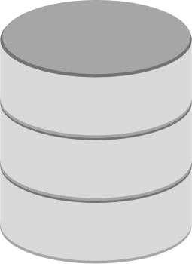






API
Código
Python
Library's
Disco
rigido
RAM
CPU
Banco de dados
Hardware da máquina
Ambiente
virtual

